Slide 1
муниципальное общеобразовательное учреждение
«Средняя школа №4»
Воздухоплавание
Подготовила:
Гамберг Наталья Анатольевна,
учитель физики и математики
г.о.г. Переславль-Залесский, 2022-2023

Slide 2
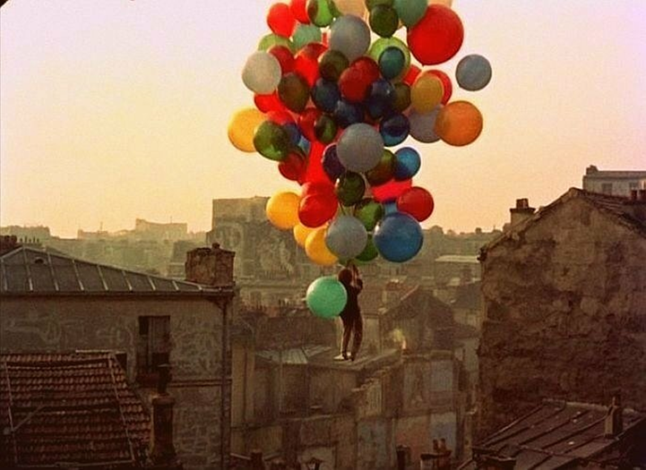

Slide 3
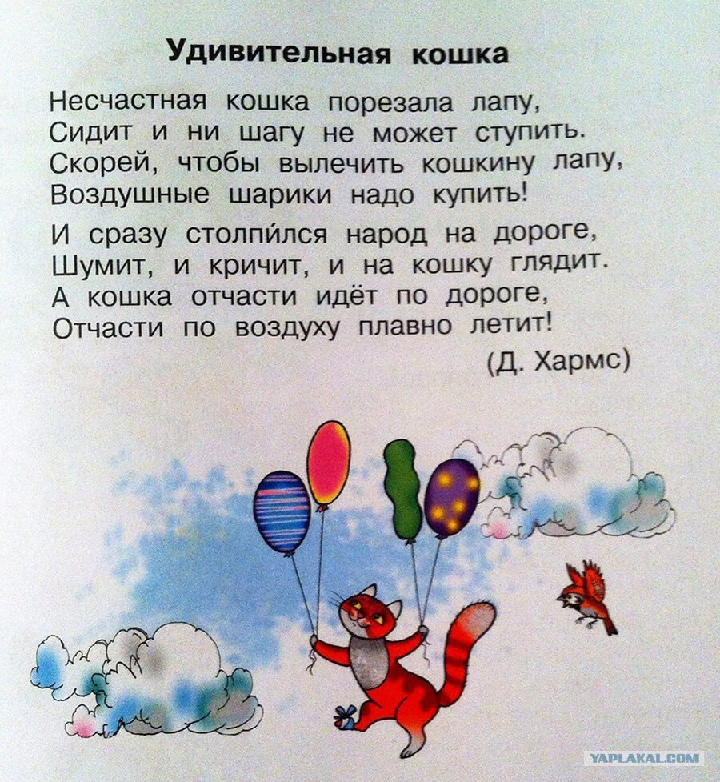
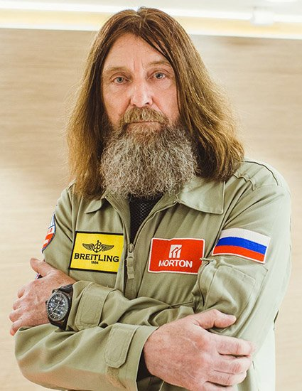

Slide 4
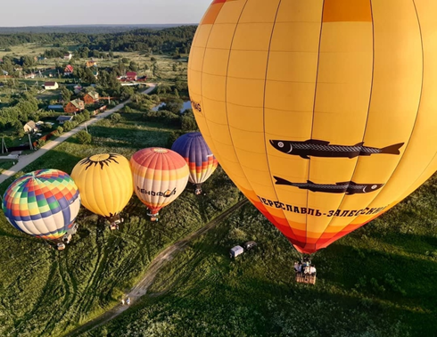
Каждый год в июле город Переславль-Залесский заполняется толпами туристов, желающих посмотреть на захватывающее зрелище - почти два десятка воздушных шаров одновременно стартуют в небо!

Slide 5
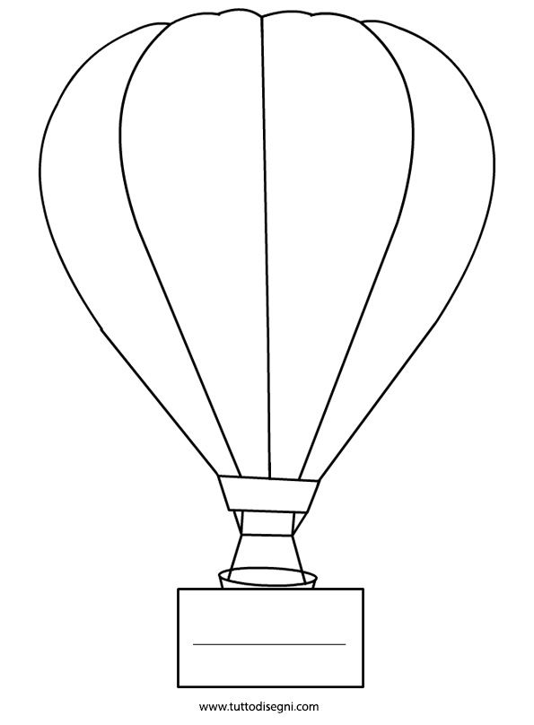

Slide 6
Впервые воздушный шар построили во Франции в 1783 г. братья Монгольфье.

Slide 7
Задание 1: Один шарик надут воздухом, другой - водородом, третий - углекислым газом, четвёртый - гелием.
А) Какие шарики не взлетят ввысь? Объясните почему.
Плотность углекислого газа равна 1.98 кг/м³ ​,
гелий – 0.18 кг/м³,
водорода — 0.09 кг/м³ ​,
воздуха — 1.29 кг/м³.
Б) Используя данные таблицы определите какой газ лучше использовать для наполнения воздушного шара? Почему? Запишите на оболочке воздушного шара выбранный газ.

Slide 8
Задание 2: Соотнесите рисунок расположения шара с описанием расположения и сделайте вывод о том, какими должны быть соотношения между силами для каждого случая. Запишите на корзину воздушного шара соотношение для полёта воздушного шара.

Slide 9
Задание 3:
В День рождения Николаю подарили сертификат «Полёт на воздушном шаре». Николай хотел бы полететь вместе с друзьями. Сможет ли Николай вместе с друзьями «прокатиться» на воздушном шаре, заполненным гелием объём которого 1000м³ , если масса снаряжения воздушного шара (оболочки, сетки, корзины) равна 450 кг, а масса Николая и двух его друзей в среднем составляет по 40 кг.

Slide 10
Задание 4: Выберите из предложенных предметов те, с помощью которых можно регулировать высоту подъёма воздушного шара

Slide 11
Повторим :
1. Что используют для наполнения воздушных шаров настоящее время :
А) нагретый воздух
Б) водород
В) гелий

Slide 12
Повторим :
2. Что необходимо, чтобы воздушный шар поднялся в воздух?
А) Чтобы сила Архимеда была больше силы тяжести
Б) Чтобы сила Архимеда была меньше силы тяжести
В) Чтобы сила Архимеда была равна силе тяжести

Slide 13
Повторим :
3. Как спустить вниз шар для воздухоплавания?
А) Из специального клапана выпустить часть газа
Б) Через специальный клапан добавить газ в шар
В) Сбросить вниз тяжелые предметы

Slide 14
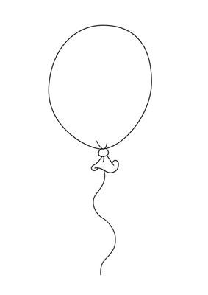
Синий – все понятно
Желтый – остались вопросы
Красный – ничего не понял

